Slide 1
INNER WHEEL
INTRODUCTIE OVER DEZE ORGANISATIE

Slide 2
INTERNATIONAL INNER WHEEL
Een internationale serviceclub die staat voor:
Eén van de grootst opererende serviceorganisaties
Wereldwijd actief in meer dan 100 landen
Ruim 103.000 leden
Sterk in service en fundraising voor goede doelen
Consultatieve status bij de Verenigde Naties als NGO

Slide 3
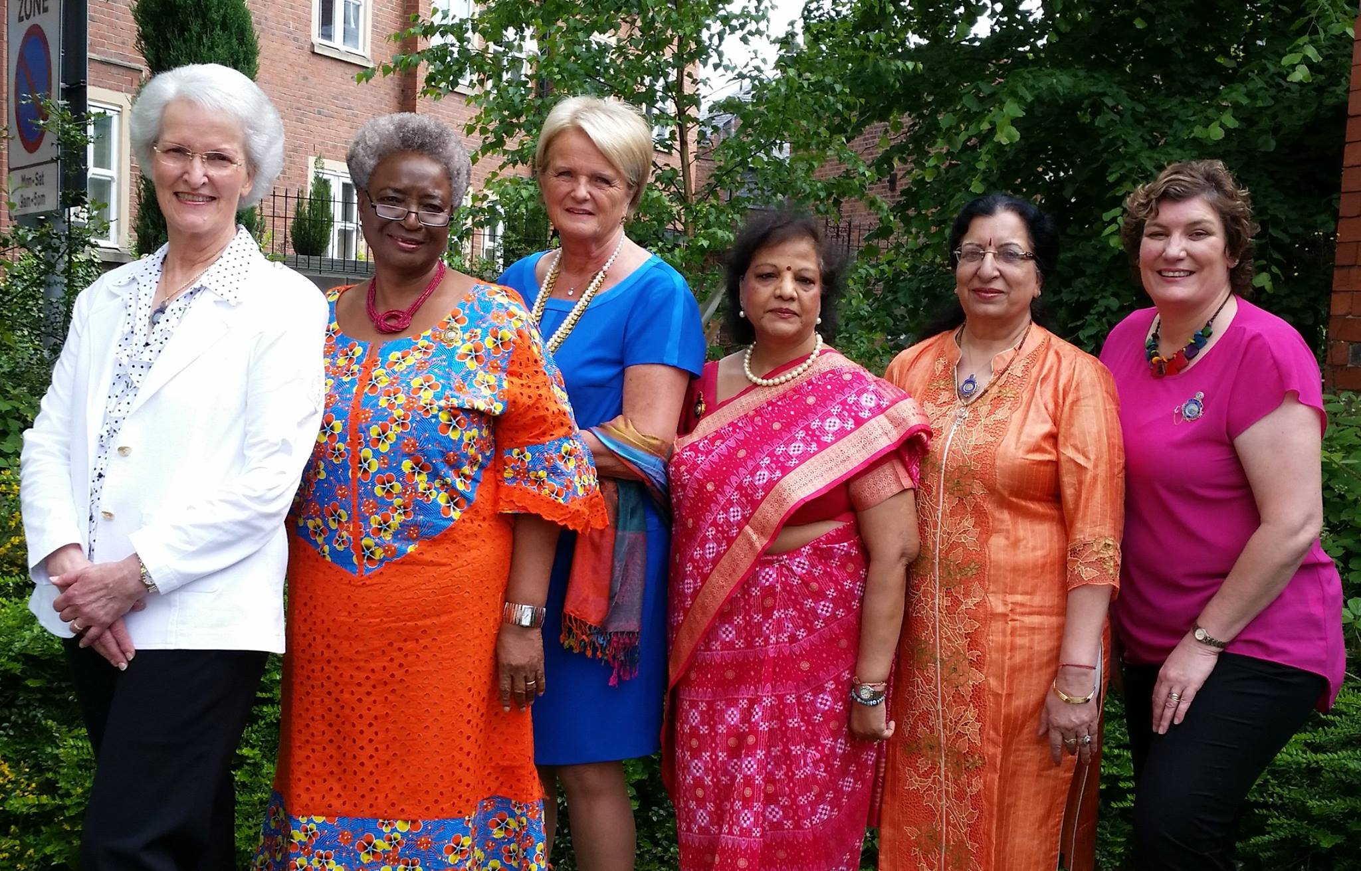
INTERNATIONAL
INNER WHEEL BESTUUR

Slide 4
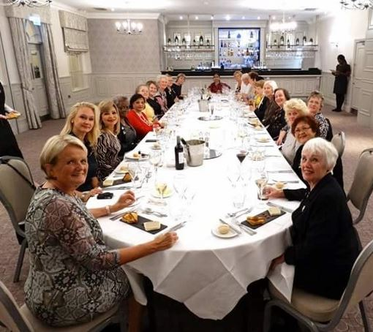
BESTUURSVERGADERING INTERNATIONAL INNER WHEEL

Slide 5
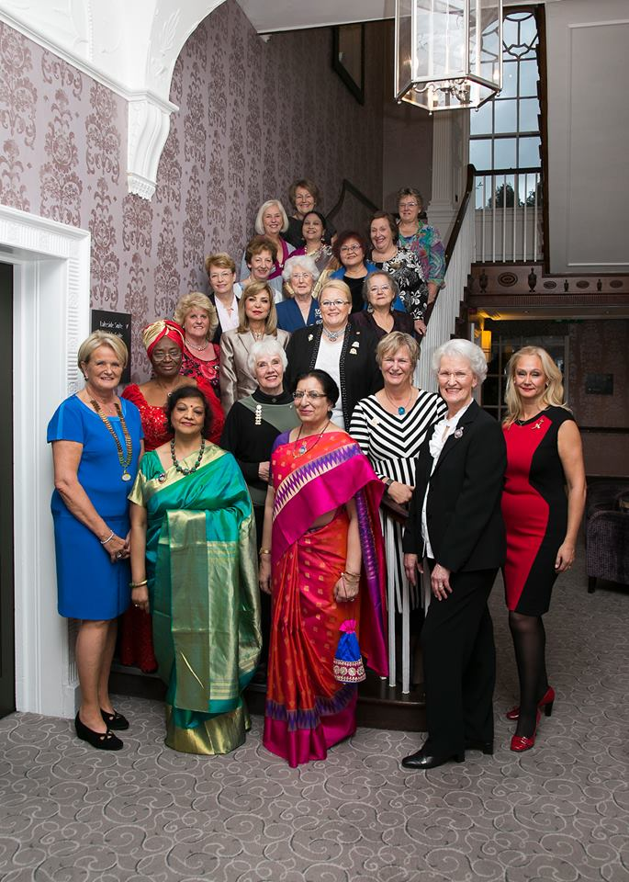
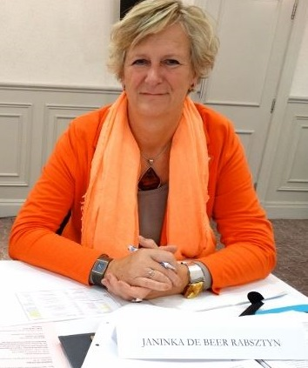
Board Director

Slide 6
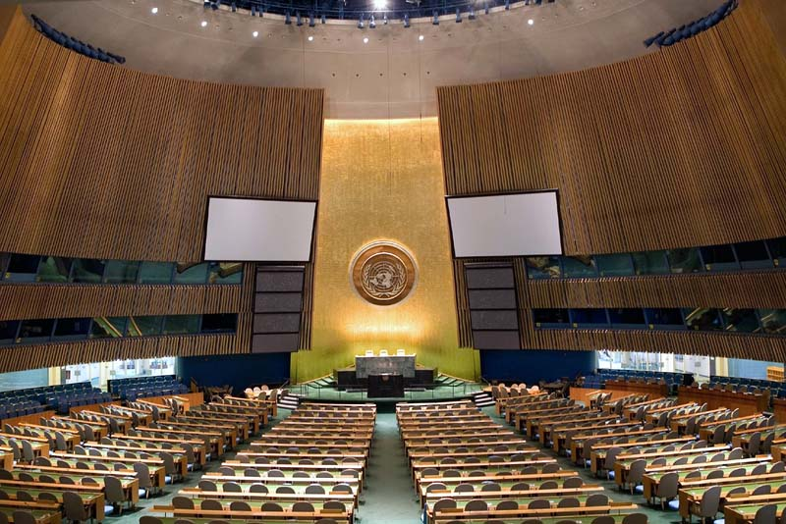
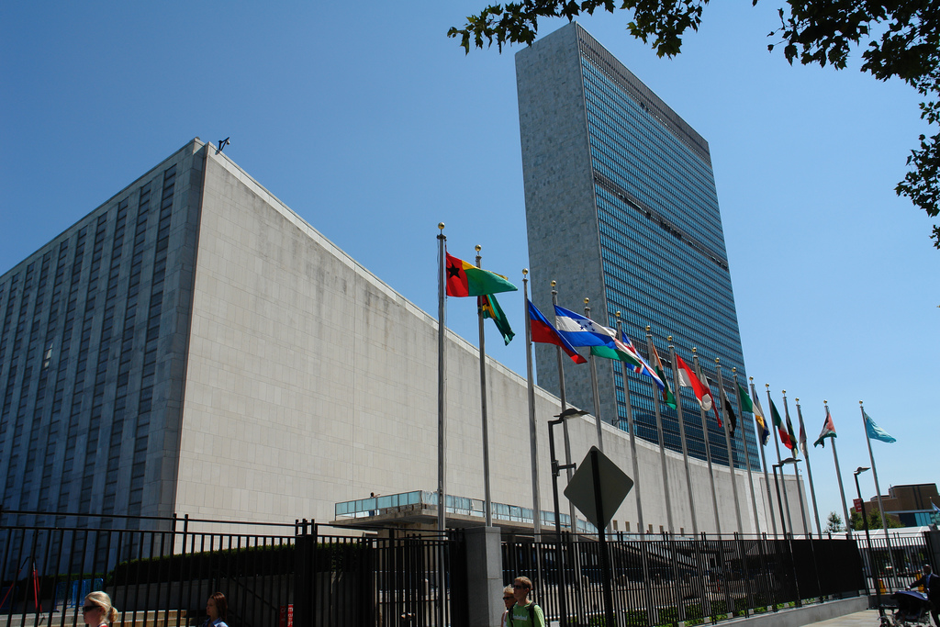
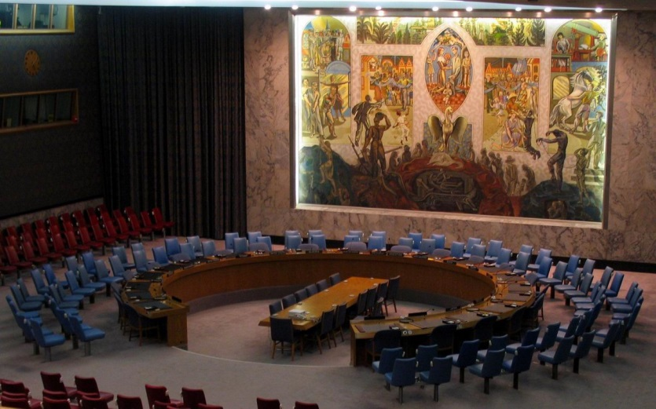
CONSULTATIEVE STATUS BIJ
VERENIGDE NATIES

Slide 7
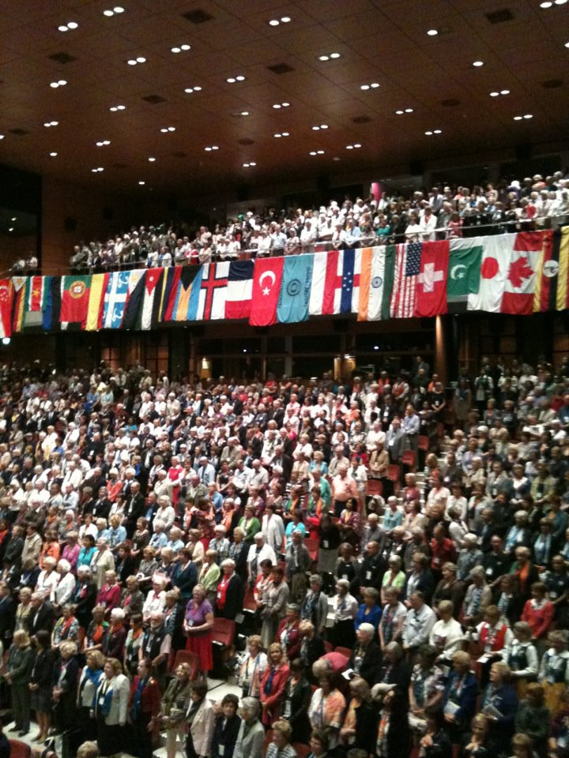
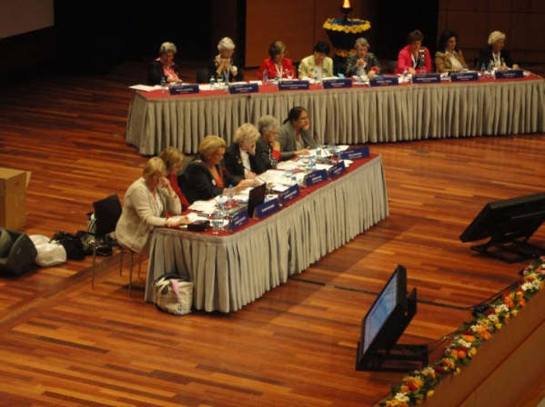
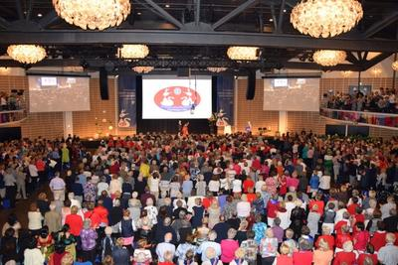
INTERNATIONALE CONVENTIE

Slide 8
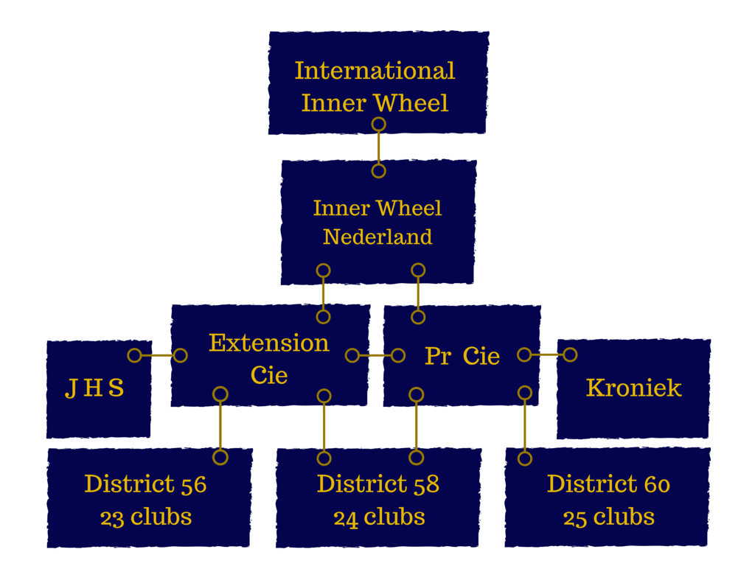
ORGANIGRAM

Slide 9
LANDELIJK BESTUUR

Slide 10
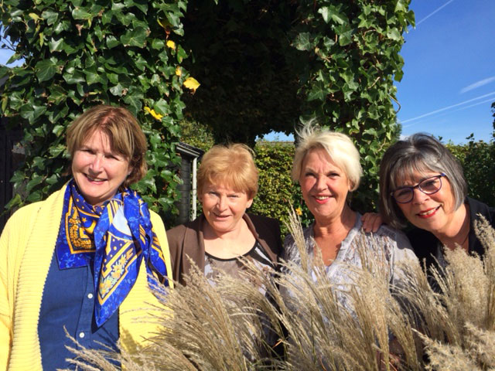
Extension Commissie

Slide 11
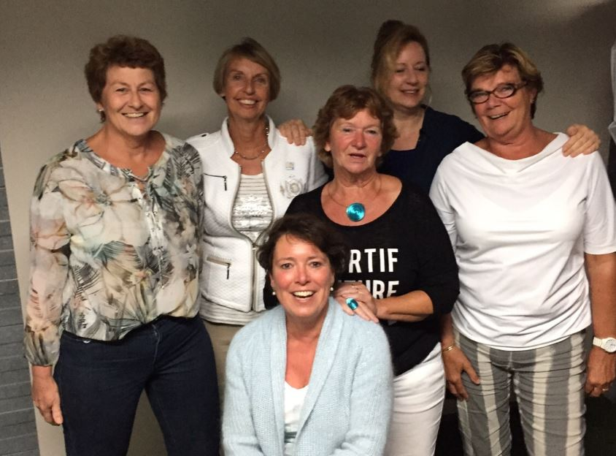
Pr Commissie

Slide 12
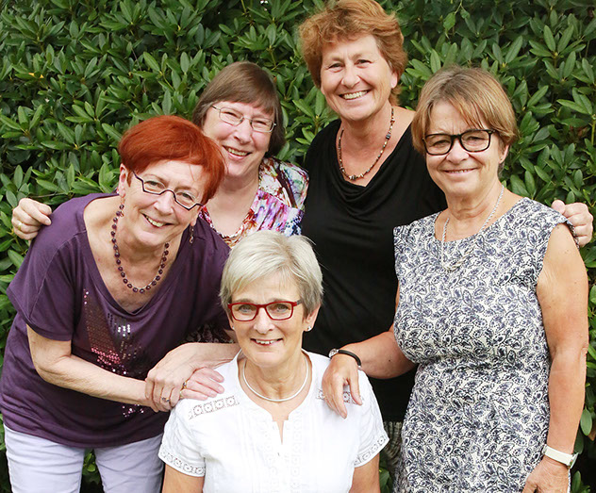
Redactie Kroniek

Slide 13
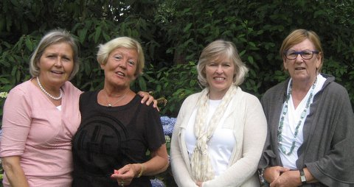
Johanna Hamburger Stichting

Slide 14
STRUCTUUR INNER WHEEL NEDERLAND
Inner Wheel Nederland:
Is een actieve, zelfstandige serviceorganisatie
Is aangesloten bij International Inner Wheel
Heeft zitting in een platform voor service organisaties
Het landelijk bestuur heeft een adviserende en coördinerende rol

Slide 15
DOELSTELLING INNER WHEEL NEDERLAND
Een serviceclub die staat voor:
Het bevorderen van vriendschap
Het werven van fondsen
Internationale contacten
Notes:
Annette vertellen: Inner Wheel is een netwerk van ruim 2600 enthousiaste en ondernemende leden. In principe zijn wij een vrouwenorganisatie, maar sinds vorig jaar is het ook mogelijk dat mannen lid worden. Wereldwijd hebben wij meer dan 103.000 leden.

Slide 16
VOOR HET GOEDE DOEL
Activiteiten om gelden bijeen te brengen
‘Handen uit de mouwen’ projecten
Inzetten voor NL doet

Slide 17
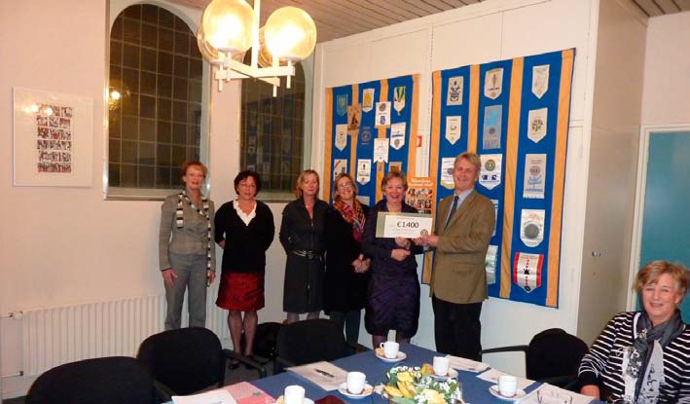
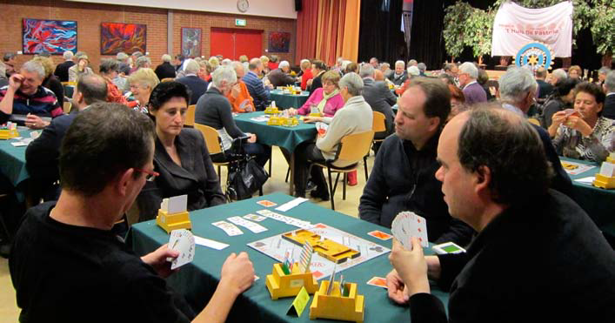
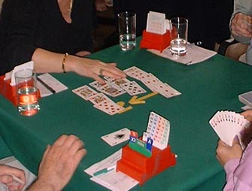
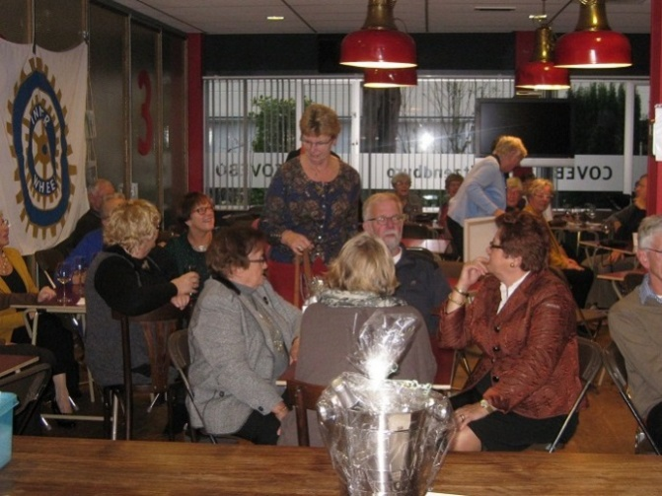
BRIDGEN

Slide 18
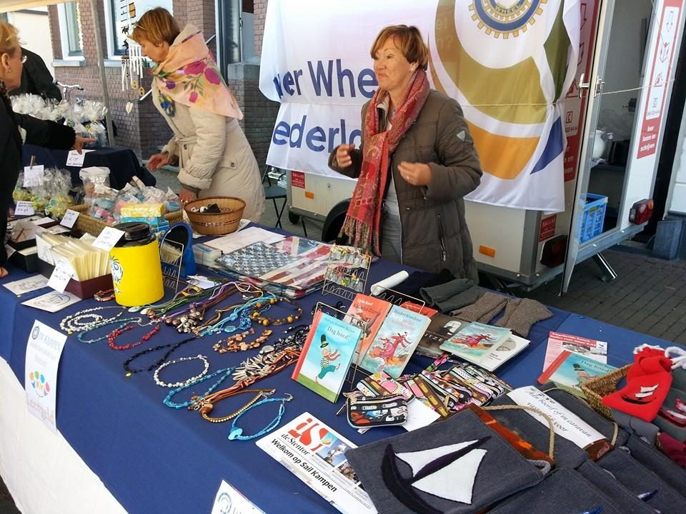
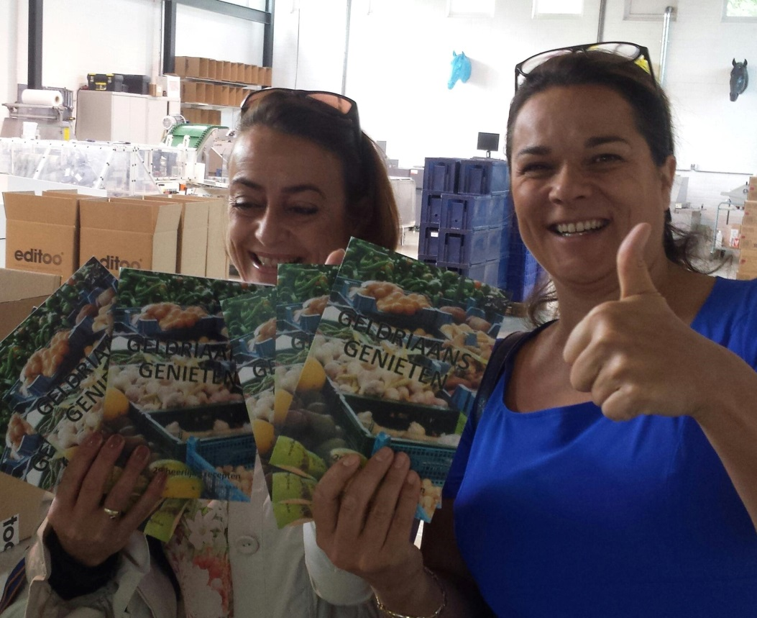
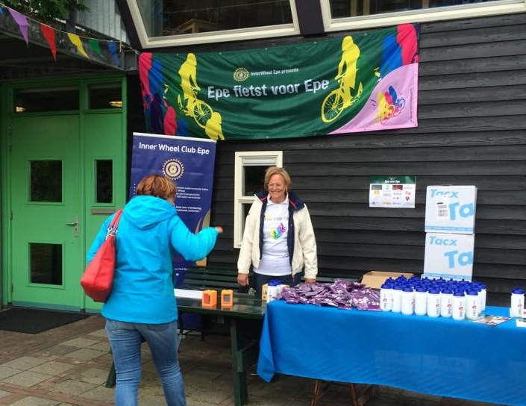
FUNDRAISING

Slide 19
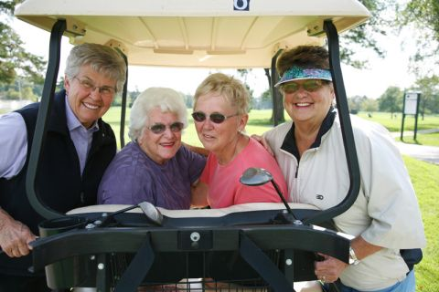
GOLFEN

Slide 20
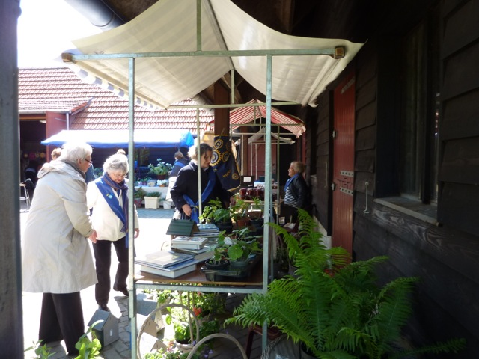
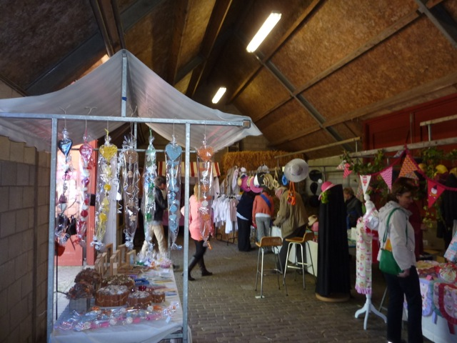
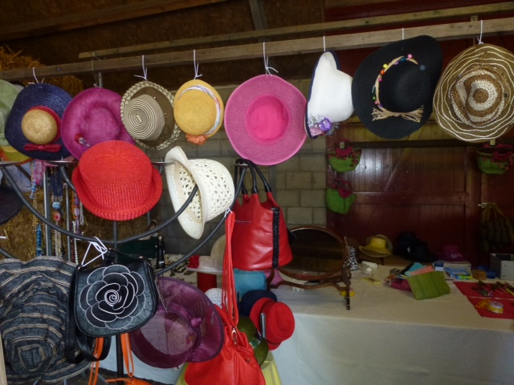
TUINMARKT

Slide 21
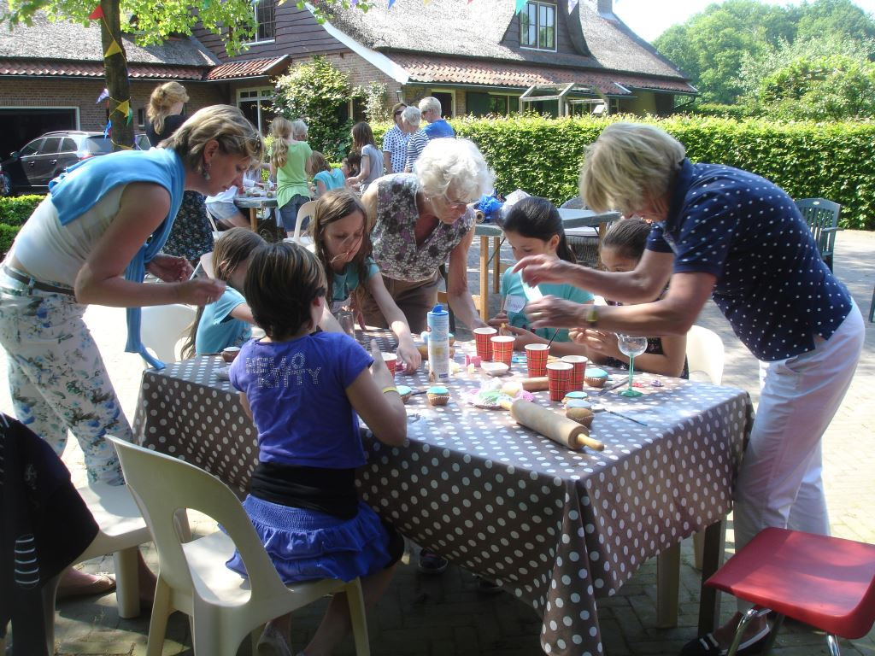
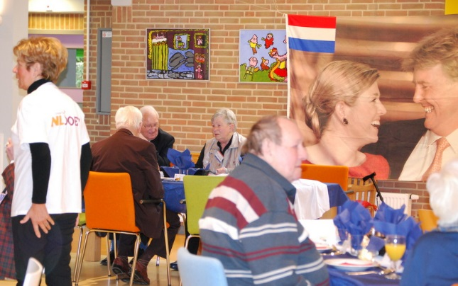
NL DOET

Slide 22
WAT DOET
INNER WHEEL NEDERLAND
Maandelijkse clubbijeenkomsten
Fundraising activiteiten voor projecten in binnen- en buitenland
Contacten met andere IW Clubs (club- en districts uitwisselingen, intercity meetings)
Deelnemen aan regionale en nationale activiteiten (districtsvergaderingen, landelijke algemene ledenvergadering en vriendschapsdagen)

Slide 23
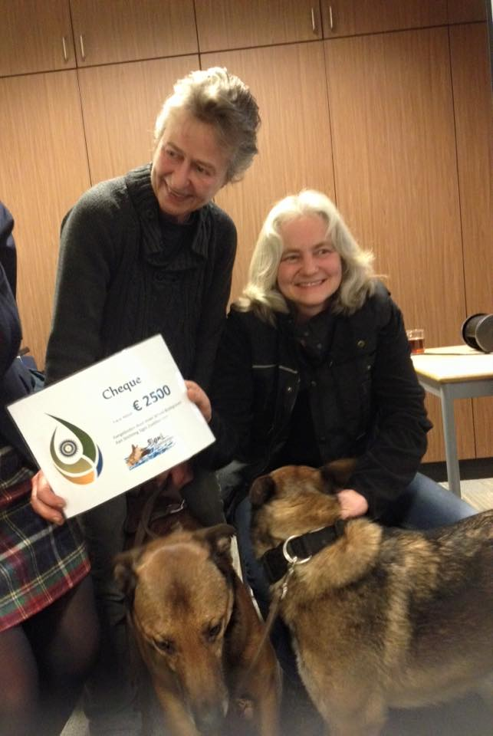
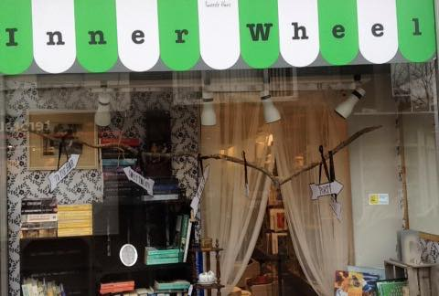
REGIONALE ACTIVITEIT

Slide 24
LANDELIJKE ACTIVITEIT

Slide 25
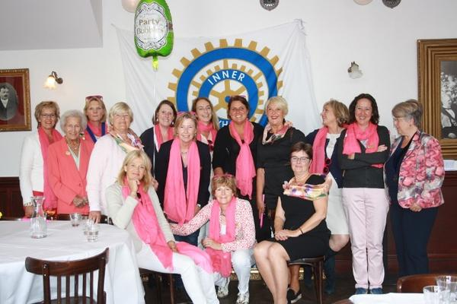
CHARTERING CLUBS

Slide 26
WAT DOET
INNER WHEEL NEDERLAND
Gezamenlijke projecten met Rotary clubs (waterprojecten, Shelterbox en armoedebestrijding)
Deelnemen aan internationale activiteiten (congressen, conventies, club- en districtsuitwisselingen, Rallye Charlemagne)
IW Nederland heeft een eigen magazine: Kroniek
Eigen website: www.innerwheel.nl , twitter en faceBookpagina

Slide 27
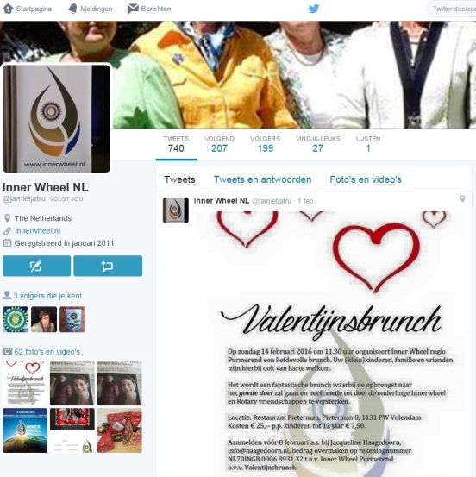
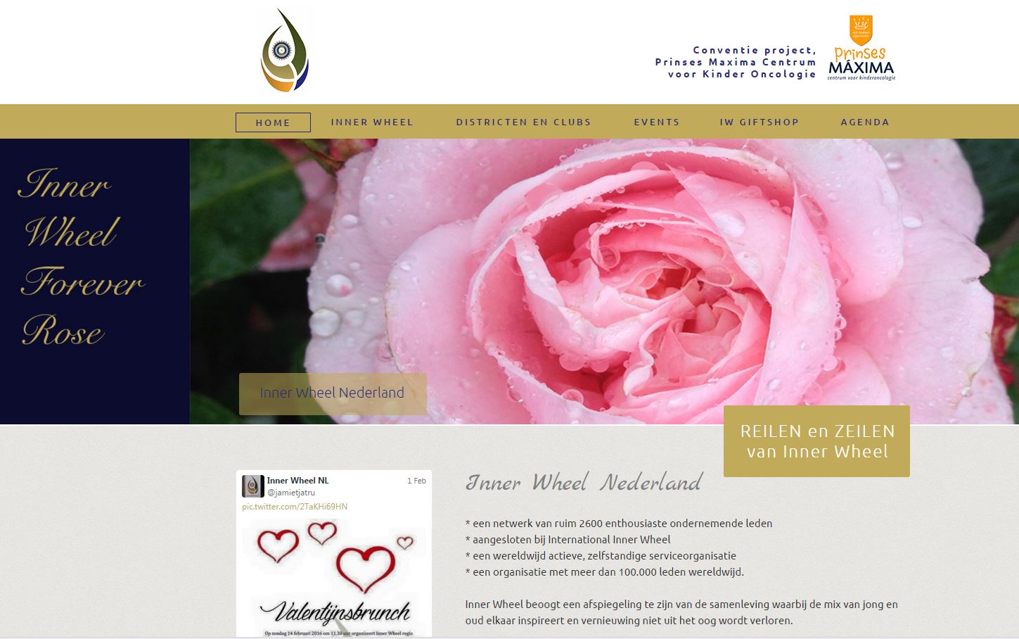
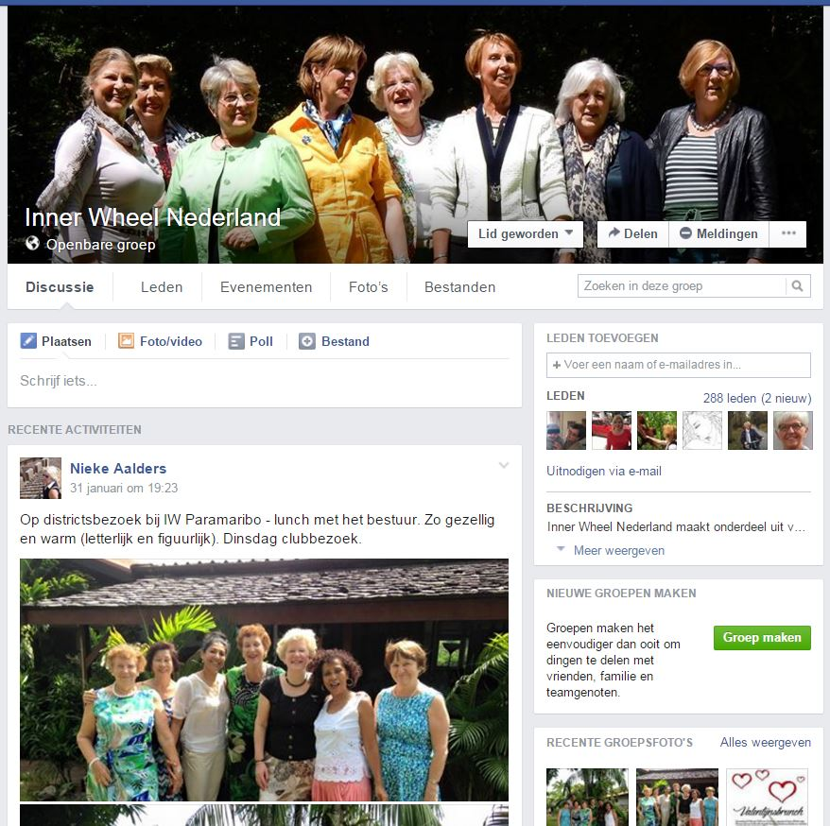
Website, Twitter en FaceBook

Slide 28
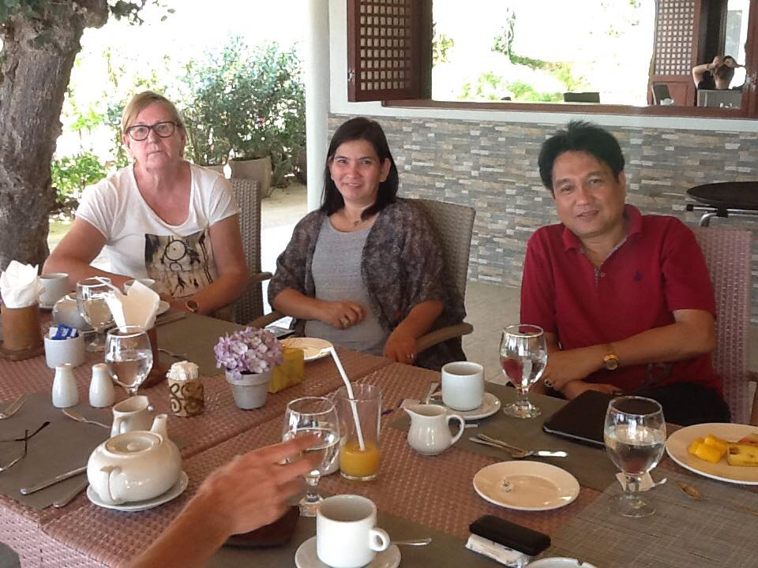
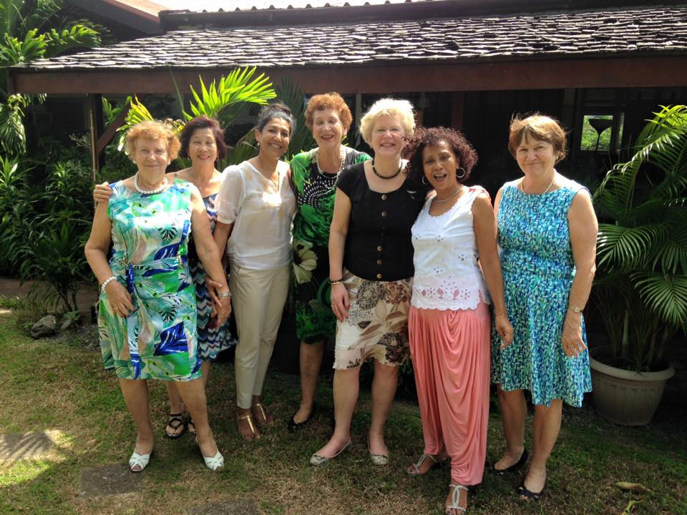
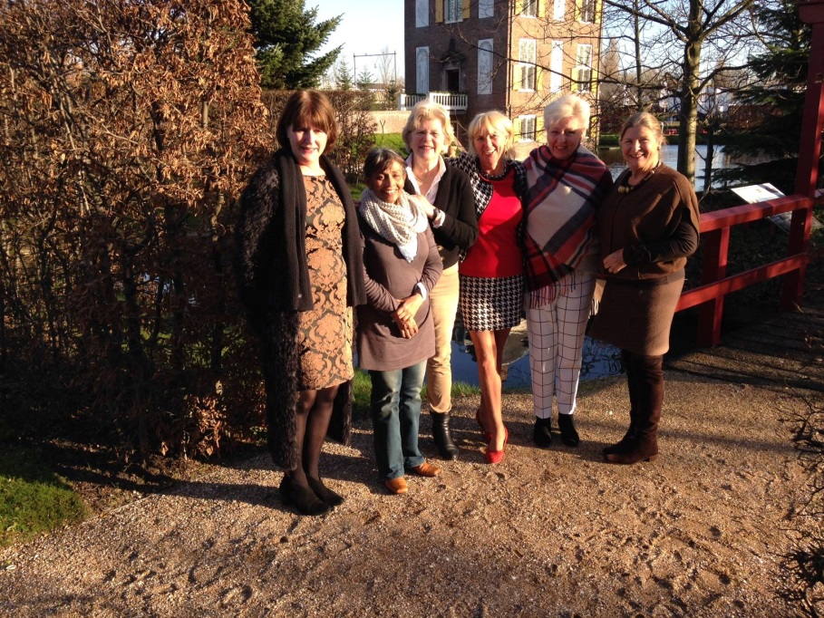
INTERNATIONALE VRIENDSCHAPPEN

Slide 29
DE KRACHT VAN
INNER WHEEL NEDERLAND
Sluiten van vriendschappen
Krachtenbundeling van leden
Netwerk op nationaal en internationaal niveau
Maatschappelijk verantwoordelijk betrokken
Duurzaam gericht investeren in projecten
Ontmoetingen buiten je kring van werk en privé

Slide 30
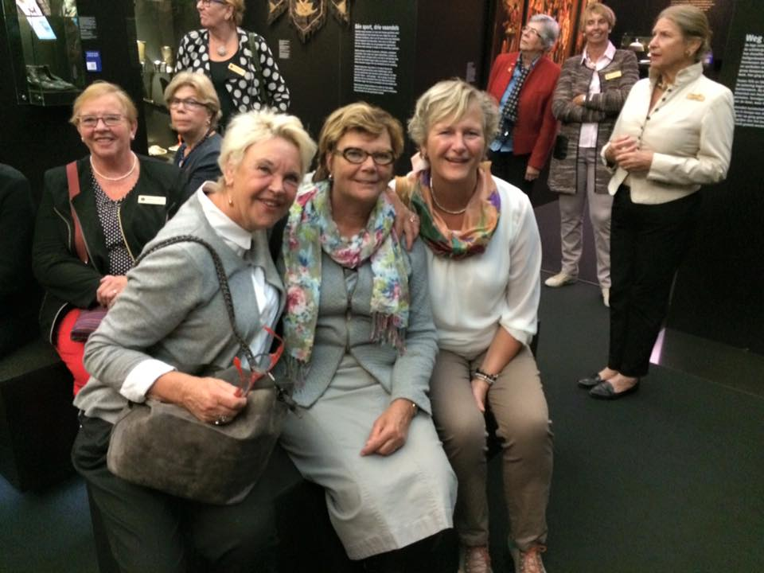
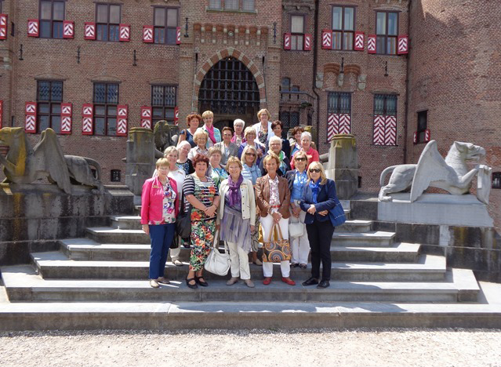
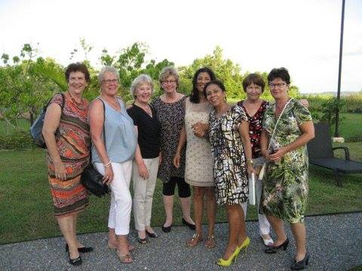
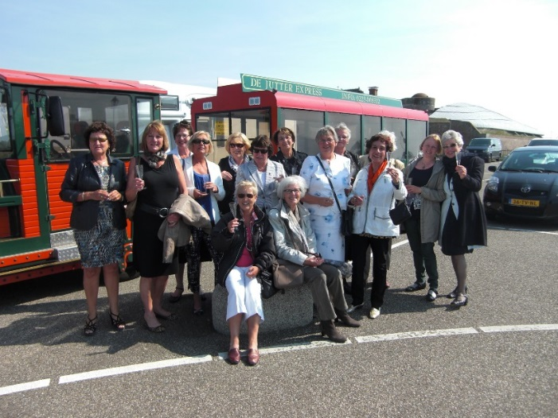
VRIENDSCHAPPEN

Slide 31
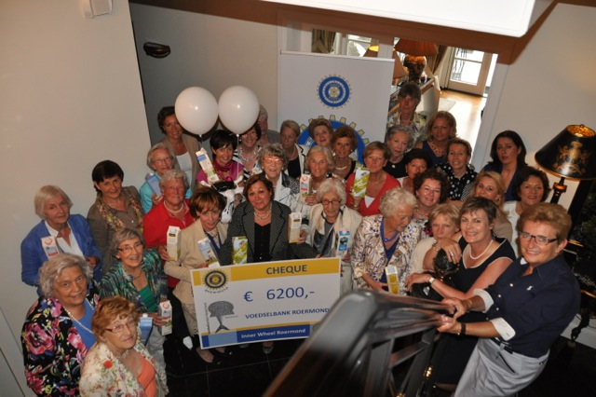
KRACHTENBUNDELING

Slide 32
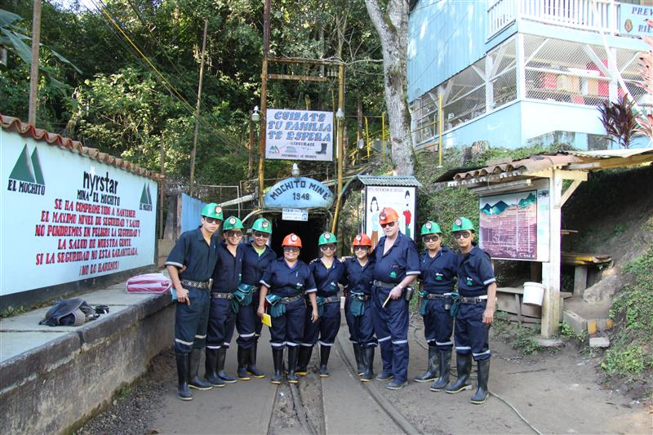
NETWERK OP INTERNATIONAAL NIVEAU

Slide 33
DE KRACHT VAN
INNER WHEEL NEDERLAND
Krachtenbundeling, zowel nationaal als internationaal, maakt het substantiële verschil in het bieden van hulp over grenzen heen.

Slide 34
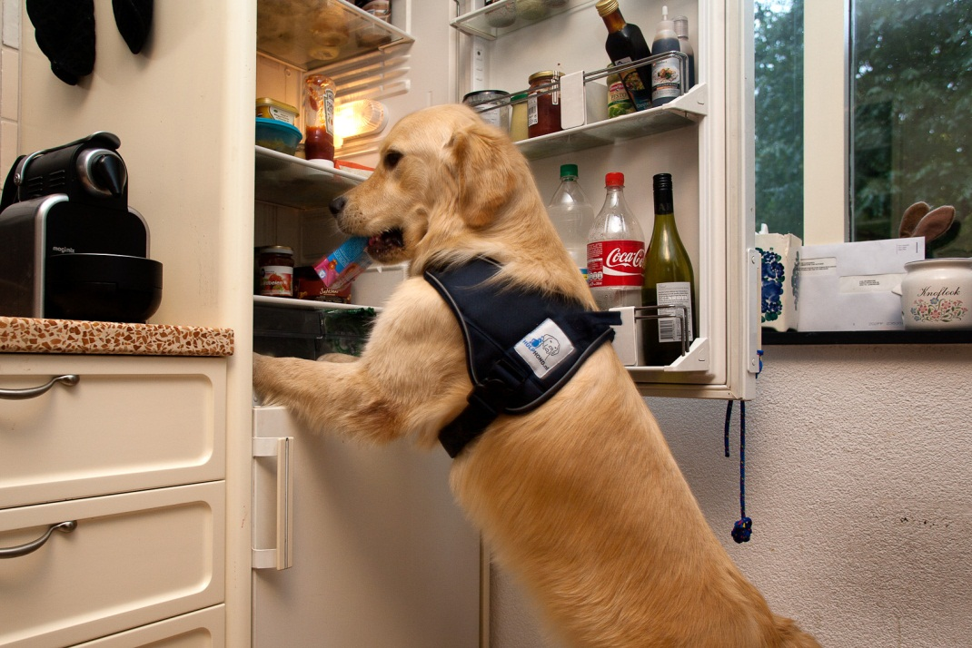
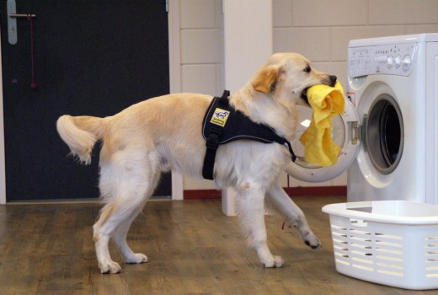
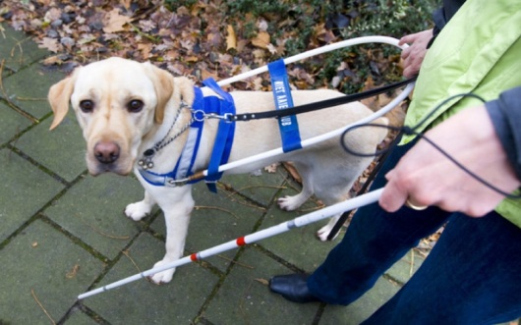
PROJECT: HULPHOND

Slide 35
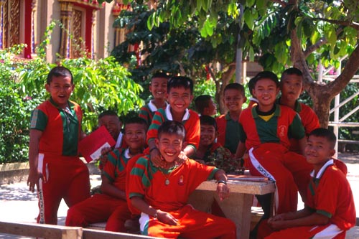
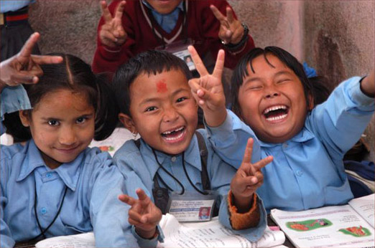
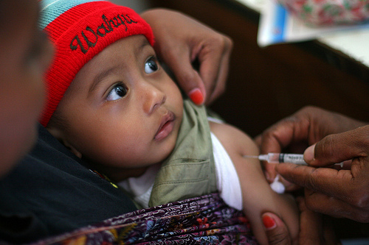
PROJECT: GEEF KINDEREN
EEN BETER LEVEN

Slide 36
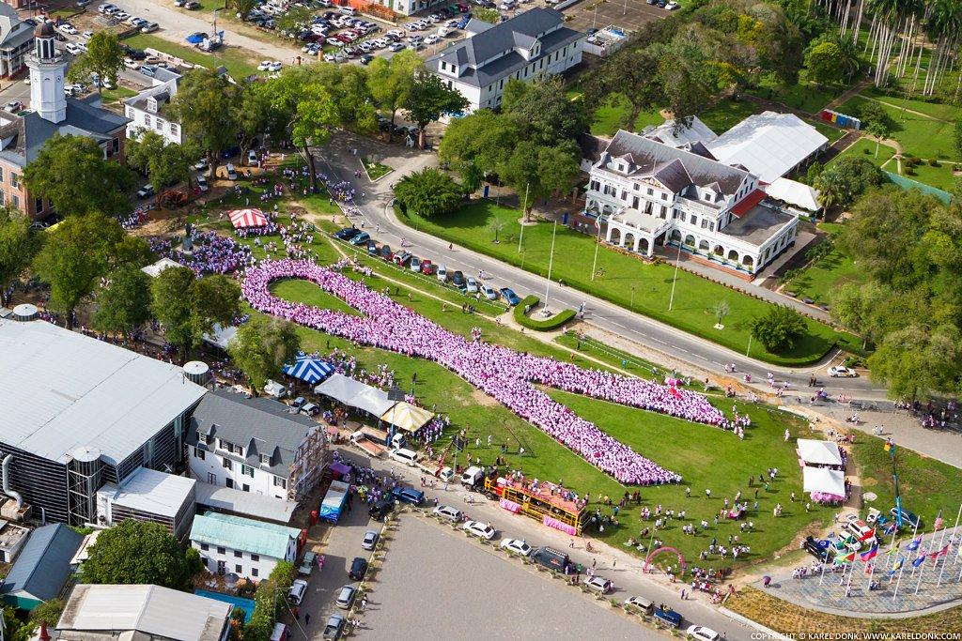
PROJECT: PINK RIBBON

Slide 37
PROJECT: SHELTERBOX

Slide 38
Conventie Jaarproject:
Prinses Maxima Centrum

Slide 39
ENTHOUSIAST?
Heb jij zin om je schouders onder deze uitdaging te zetten?
Dan is Inner Wheel wellicht iets voor jou!
Met slechts 10 enthousiaste vrouwen en/of mannen
kan er al een nieuwe Inner Wheel club opgericht worden.

